Slide 1
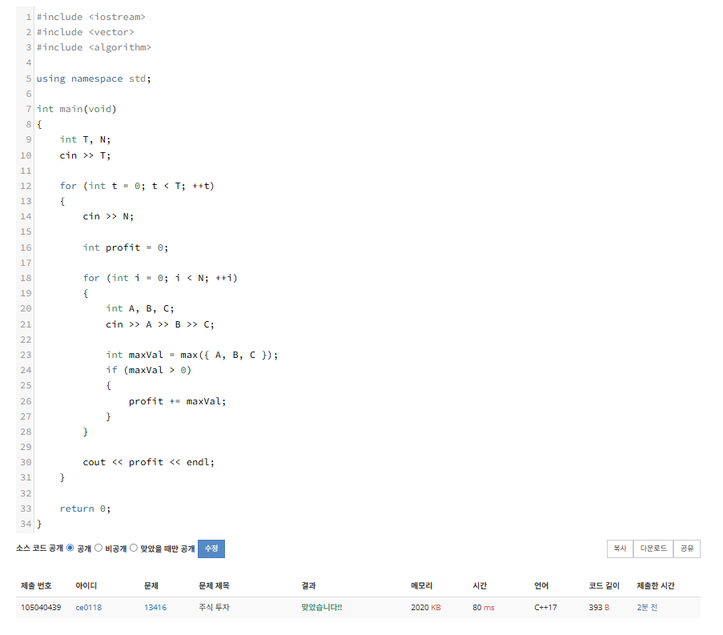
주식투자 (백준, 구현)

Slide 2
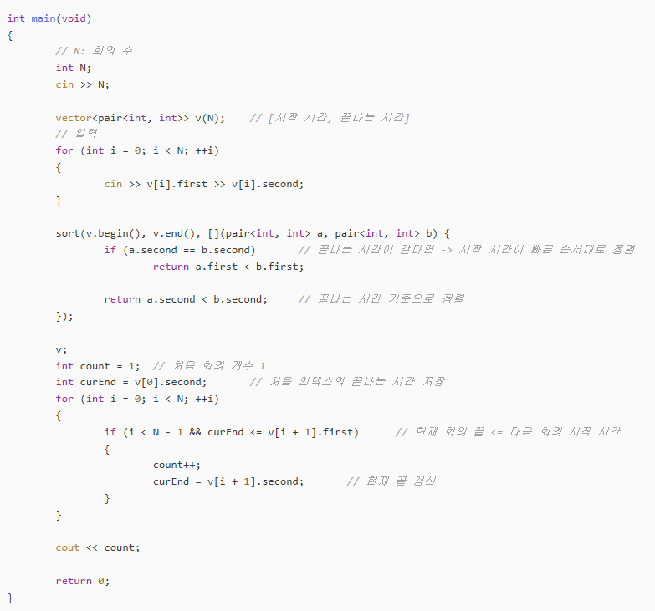
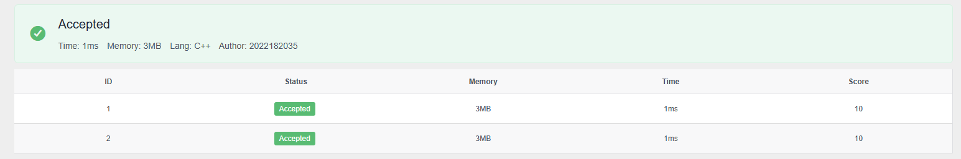
2. 회의실 배정 (TUKorea, 백준, 정렬, 그리디)

Slide 3
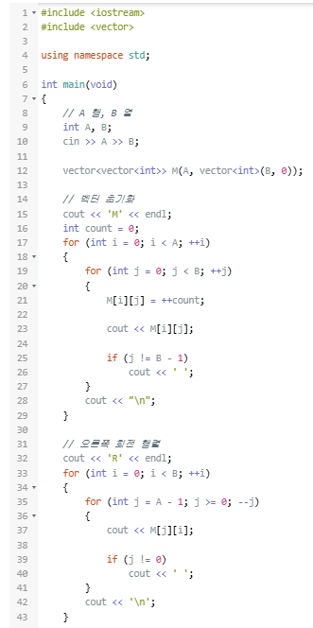
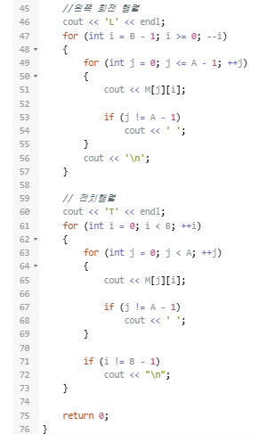
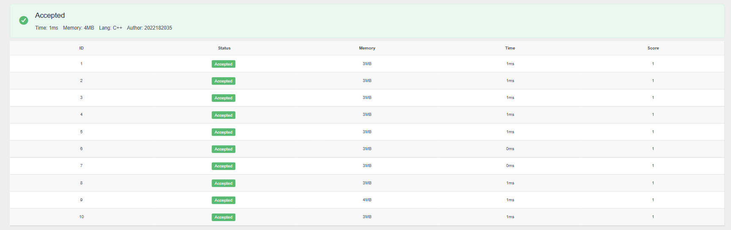
3. 행렬 게임(TUKorea, 구현)

Slide 4
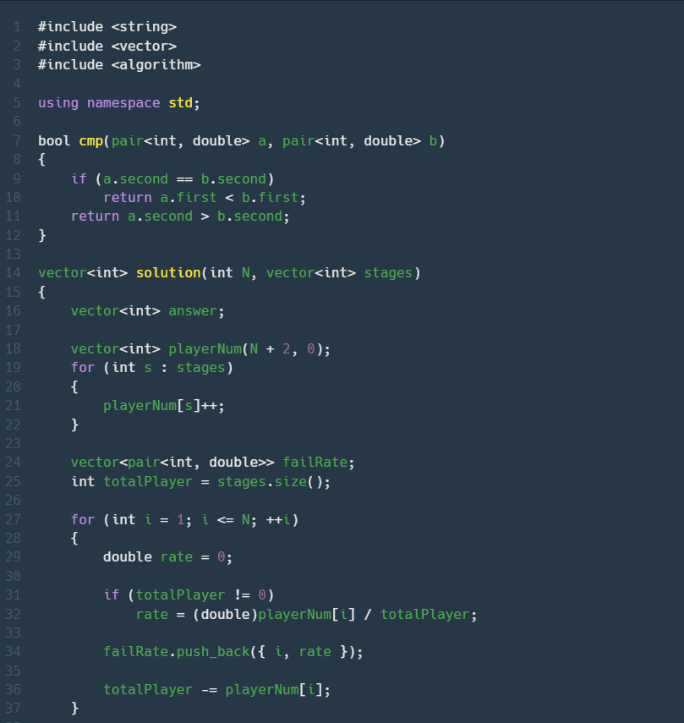
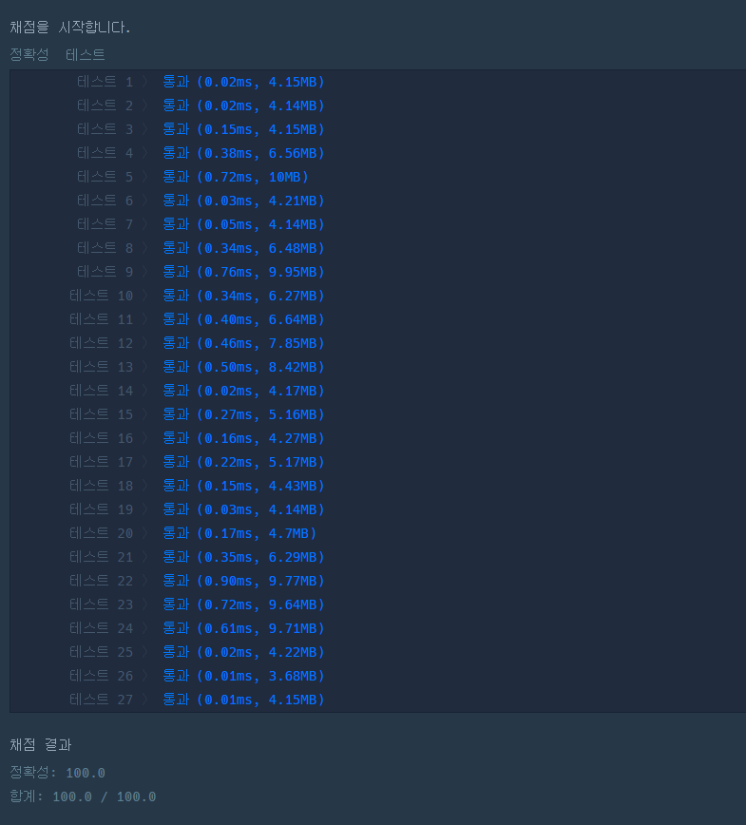
4. 실패율 (Programmers, 구현, 정렬)

Slide 5
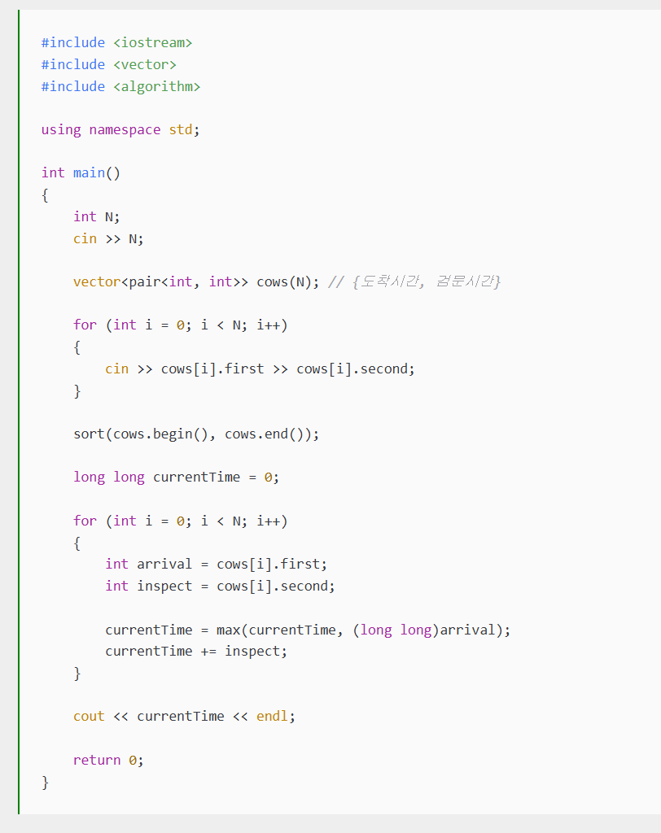
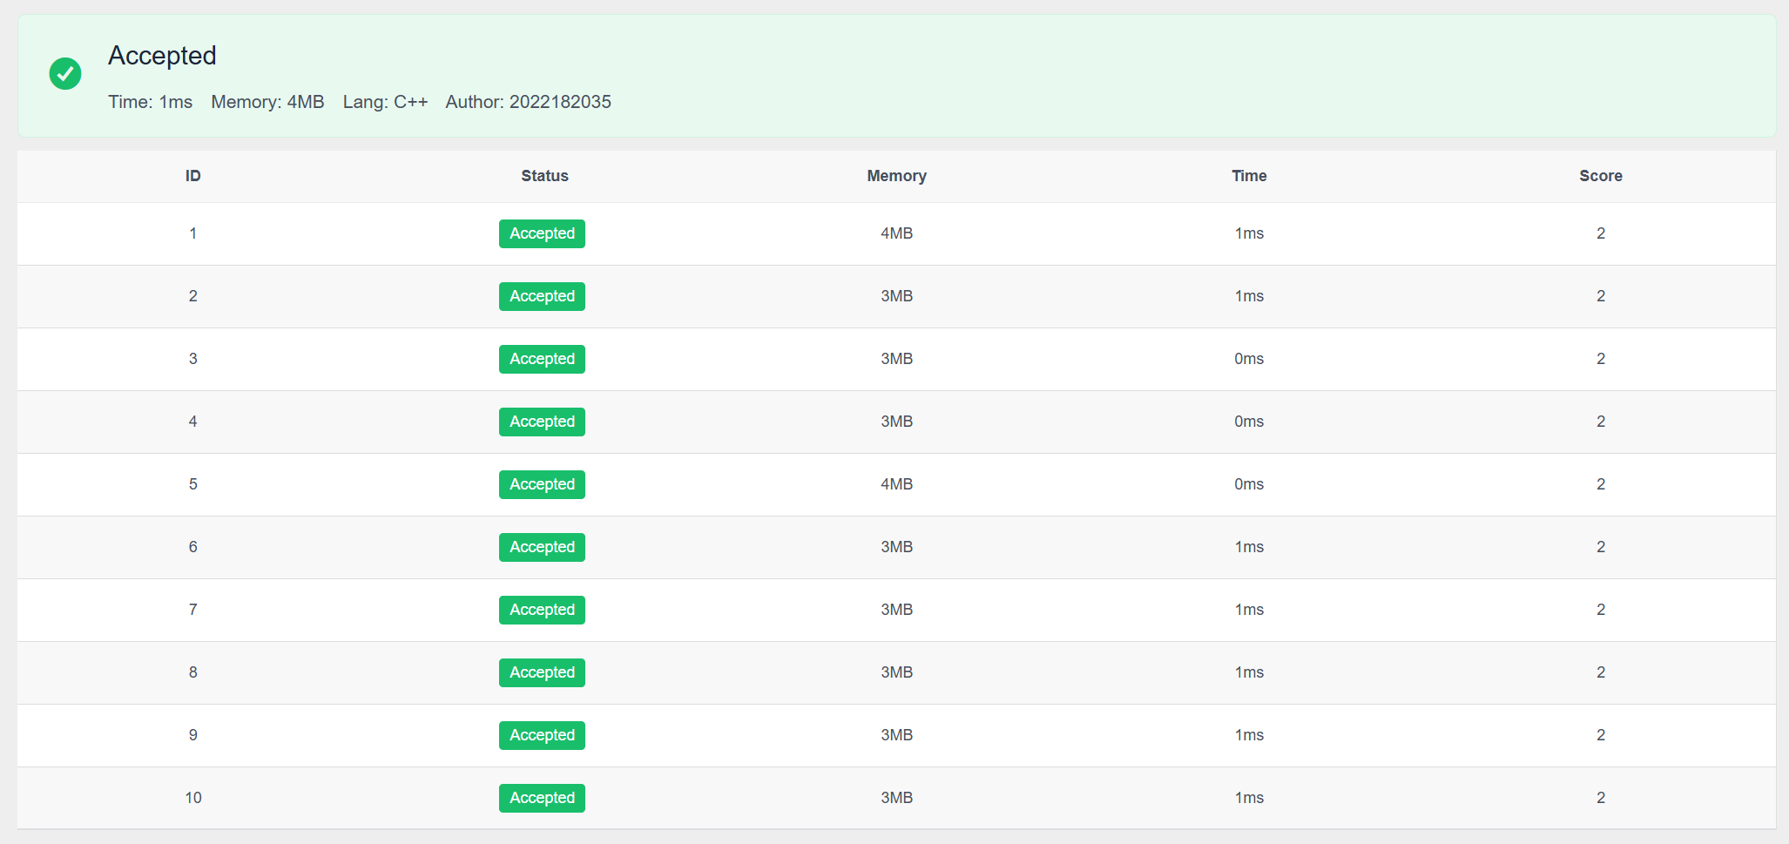
5. 소가 길을 건너간 이유 (TUKorea,백준,정렬,그리디)

